Slide 2
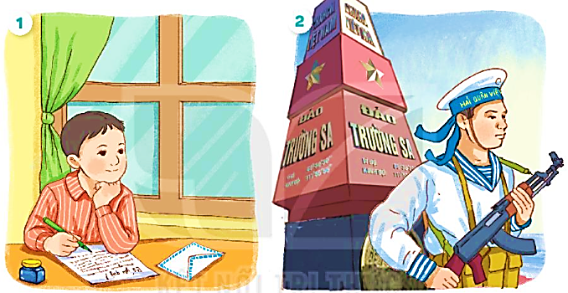
THƯ GỬI BỐ NGOÀI ĐẢO
BÀI 22
BÀI 22
Em thấy những ai trong 2 bức tranh? Họ đang làm gì?

Slide 3
THƯ GỬI BỐ NGOÀI ĐẢO
BÀI 22
BÀI 22
TIẾT 1 – 2
ĐỌC

Slide 4
THƯ GỬI BỐ NGOÀI ĐẢO
ĐỌC
Bây giờ sắp Tết rồi
Con viết thư gửi bố (…)
Tết con muốn gửi bố
Cái bánh chưng cho vui
Nhưng bánh thì to quá
Mà hòm thư nhỏ thôi.
Gửi hoa lại sợ héo
Đường ra đảo xa xôi
Con viết thư gửi vậy
Hẳn bố bằng lòng thôi.
4
Ngoài ấy chắc nhiều gió
Đảo không có gì che
Ngoài ấy chắc nhiều sóng
Bố lúc nào cũng nghe.
Bà bảo: hàng rào biển
Là bố đấy, bố ơi
Cùng các chú bạn bố
Giữ đảo và giữ trời.
(Xuân Quỳnh)
5

Slide 5
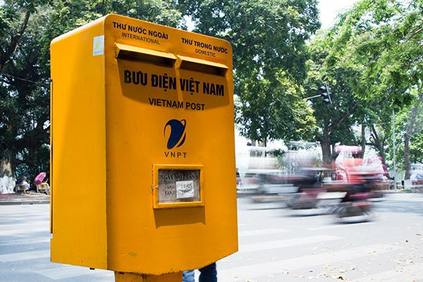
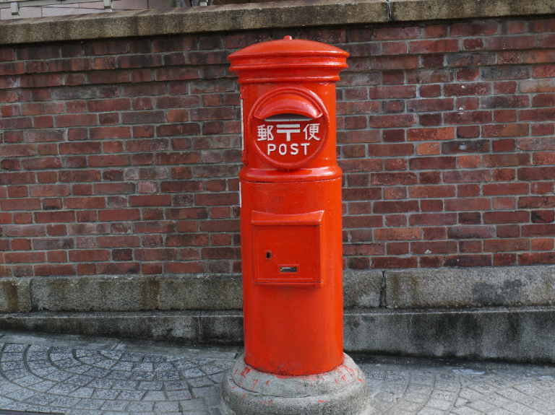
ĐỌC
Từ ngữ
hòm thư
: thùng để bỏ thư.

Slide 6
TRẢ LỜI CÂU HỎI
1. Bạn nhỏ viết thư cho bố vào dịp nào?
🡪 Bạn nhỏ viết thư cho bố vào dịp gần Tết.
2. Bố bạn nhỏ đang làm công việc gì ở đảo?
🡪 Bố bạn nhỏ đang làm công việc giữ đảo và giữ trời.
3. Bạn nhỏ đã gửi gì cho bố?
a. bánh chưng b. hoa c. thư

Slide 7
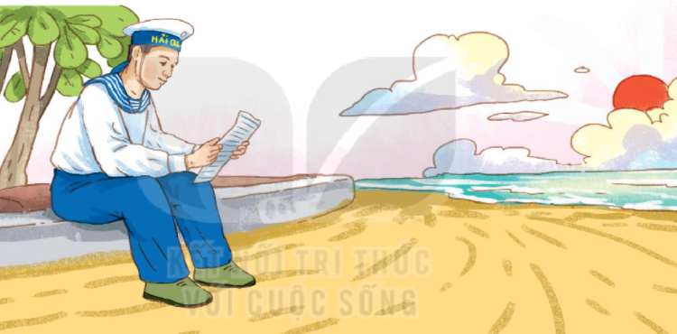
4. Theo em, khổ thơ cuối muốn nói điều gì?
Bố và các chú bảo vệ vùng biển, vùng trời quê hương.
Bố và các chú xây hàng rào ở đảo.
Bố và các chú là hàng rào chắn sóng, chắn gió.

Slide 8
THƯ GỬI BỐ NGOÀI ĐẢO
ĐỌC
Bây giờ sắp Tết rồi
Con viết thư gửi bố (…)
Tết con muốn gửi bố
Cái bánh chưng cho vui
Nhưng bánh thì to quá
Mà hòm thư nhỏ thôi.
Gửi hoa lại sợ héo
Đường ra đảo xa xôi
Con viết thư gửi vậy
Hẳn bố bằng lòng thôi.
Ngoài ấy chắc nhiều gió
Đảo không có gì che
Ngoài ấy chắc nhiều sóng
Bố lúc nào cũng nghe.
Bà bảo: hàng rào biển
Là bố đấy, bố ơi
Cùng các chú bạn bố
Giữ đảo và giữ trời.
(Xuân Quỳnh)

Slide 9
Luyện tập
1. Từ ngữ nào chỉ hành động của bố? Từ ngữ nào chỉ hành động của con?
giữ đảo
bố
gửi thư
viết thư
con
giữ trời
2. Thay lời bạn nhỏ, nói một câu thể hiện tình cảm đối với bố.

Slide 10
THƯ GỬI BỐ NGOÀI ĐẢO
BÀI 22
BÀI 22
TIẾT 3
VIẾT

Slide 11
Thứ Năm ngày 11 tháng 4 năm 2024
Chính tả: Nghe viết
Thư gửi bố ngoài đảo

Slide 12
Nghe – viết:
Thư gửi bố ngoài đảo xa
Gửi hoa lại sợ héo
Đường ra đảo xa xôi
Con viết thư gửi vậy
Hẳn bố bằng lòng thôi.
Ngoài ấy chắc nhiều gió
Đảo không có gì che
Ngoài ấy chắc nhiều sóng
Bố lúc nào cũng nghe.
Bây giờ sắp Tết rồi
Con viết thư gửi bố (…)
Tết con muốn gửi bố
Cái bánh chưng cho vui
Nhưng bánh thì to quá
Mà hòm thư nhỏ thôi.

Slide 13
Các từ dễ viết sai
bánh chưng
xa xôi
sóng

Slide 14
VIẾT BÀI
Học sinh viết bài vào vở ô li

Slide 15
Chọn tiếng phù hợp thay cho ô vuông.
(dang/giang): tay, giỏi , dở
(dành/giành): dỗ , tranh , để
🡪 a. dang tay, giỏi giang, dở dang
b. dỗ dành, tranh giành, để dành

Slide 16
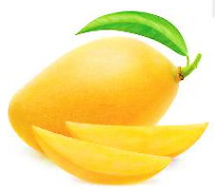
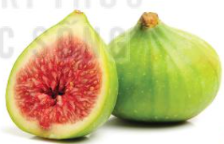
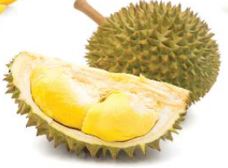
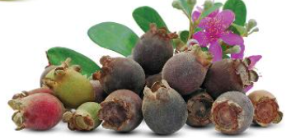
Chọn a hoặc b
a. Tìm từ ngữ gọi tên từng loại quả có tiếng bắt đầu bằng s hoặc x.
Quả xoài
Quả sung
Quả sầu riêng
Quả sim

Slide 17
Chọn a hoặc b
b. Chọn ip hoặc iêp thay cho ô vuông.
Nhân d Tết, em viết một tấm th gửi lời chúc đến các chú bộ đội Trường Sa.
Những con sóng liên t xô vào bờ.
ịp
ịêp
iếp

Slide 18
THƯ GỬI BỐ NGOÀI ĐẢO
BÀI 22
BÀI 22
TIẾT 4
LUYỆN TỪ VÀ CÂU

Slide 19
1. Những từ ngữ nào dưới đây chỉ người làm việc trên biển.
ngư dân
bộ đội hải quân
lái xe
thợ lặn
thủy thủ
nông dân
2. Kết hợp từ ngữ ở cột A với từ ngữ ở cột B để tạo câu.
A B
Những người dân chài ra khơi
để nuôi tôm cá.
Các chú bộ đội hải quân tuần tra
để đánh cá.
Người dân biển làm lồng bè
để canh giữ biển đảo.

Slide 20
3. Dựa vào kết quả ở bài tập 2, đặt 2 câu hỏi và 2 câu trả lời theo mẫu.
M:
Những người dân chài ra khơi để làm gì?
Những người dân chài ra khơi để đánh cá.

Slide 21
THƯ GỬI BỐ NGOÀI ĐẢO
BÀI 22
BÀI 22
TIẾT 5 – 6
LUYỆN VIẾT ĐOẠN

Slide 22
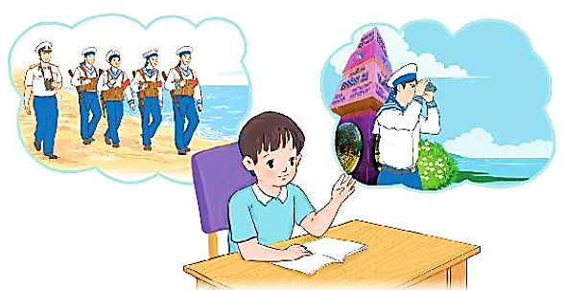
1. Nói những điều em biết về các chú bộ đội hải quân.

Slide 23
2. Viết 4 – 5 câu để cảm ơn các chú bộ đội hải quân đang làm nhiệm vụ bảo vệ biển đảo của Tổ quốc
Mở đầu, em gửi lời chào đến các chú bộ đội hải quân.
Cuối cùng, em gửi lời chúc đến các chú bộ đội hải quân.
Tiếp theo, em giới thiệu ngắn gọn về mình.
Viết lời
cảm ơn
Em viết lời cảm ơn và nêu rõ lí do khiến em biết ơn các chú bộ đội hải quân.

Slide 24
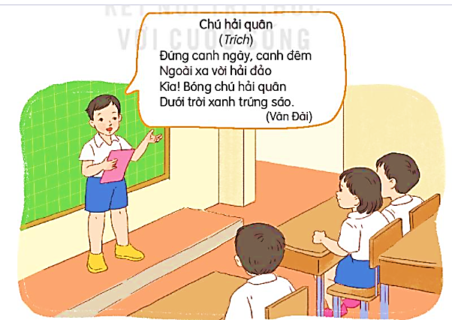
ĐỌC MỞ RỘNG
1. Tìm đọc bài thơ, câu chuyện viết về các chú bộ đội hải quân.
2. Đọc cho các bạn nghe những câu văn, câu thơ em thích.

Slide 25
ĐỌC MỞ RỘNG
Đọc bảng tin của nhà trường.
Chia sẻ với bạn những thông tin mà em quan tâm.
Thứ Năm tuần này, khối 2 được đi tham quan đấy.

